Slide 1
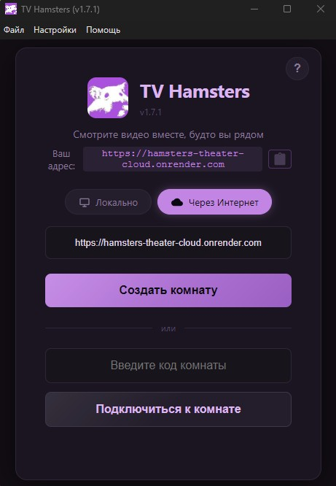
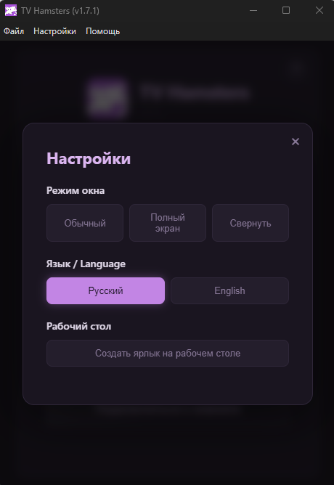
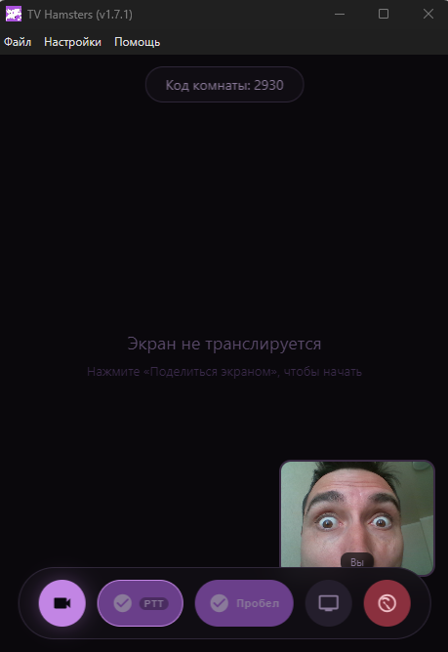

Slide 2

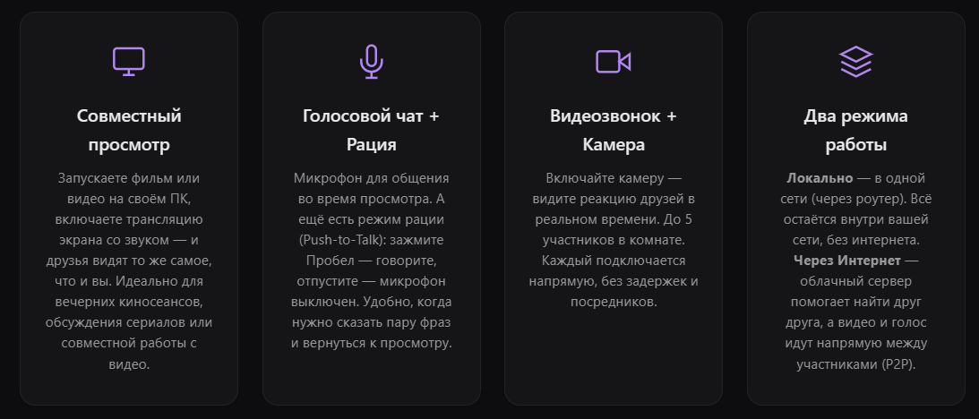
Сайт и скачать: tvhamsters.outmilk.online Telegram-канал: t.me/tvhamsters Бот для связи: t.me/
Сайт: tvhamsters.outmilk.online
Telegram-канал: t.me/tvhamsters
Бот для связи: t.me/tvhamsters_bot

